Slide 1
第4章 类的继承
计算机科学与技术学院

Slide 2
主要内容
4.1 继承的概念与派生的定义
4.2 派生类的继承方式
4.3 派生类的构造和析构函数
4.4 多重继承

Slide 3
4.1 继承的概念与派生的定义
继承性是面向对象程序设计的重要特性之一，C++程序的可重用性是通过继承机制来实现的。
继承在概念上将具有从属关系的类连接起来，便于描述现实实体的层次关系。
在C++中，所谓“继承”就是在一个已存在的类的基础上建立一个新的类。

Slide 4
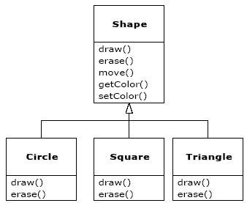
4.1 继承的概念与派生的定义
基类(父类)
派生类(子类)
一个新类从已有的类那里获得其已有特性，称为类的继承。

Slide 5
4.1 继承的概念与派生的定义
派生类继承了基类(父类)的所有数据成员和成员函数，并可以对成员作必要的增加或调整。
基类和派生类是相对而言的，形成类的继承层次结构：
  ① 父类可以派生出多个子类。
  ② 子类又可以作为父类，再派生出新的派生类。
  ③ 所有的子孙后代都继承了祖辈的基本特征，同时又有区别和发展。

Slide 6
4.1 继承的概念与派生的定义
object
Vehicle
Student
Car
Ship
Master
Amphicar
单继承,in java
多继承,in C++

Slide 7
4.1 继承的概念与派生的定义
派生类的定义方法：
派生类名
class Master : public Student
{ private:
int paperNumber;
string tutorName;
public:
void supervise();
}
void Master::supervise();
{ cout<<“search information”<<endl; }
基类名
新增成员
继承方式

Slide 8
4.1 继承的概念与派生的定义
单继承派生类的声明格式：
class <派生类名> : <继承方式><基类名>
{
<派生类新增加的数据成员>
<派生类新增加的成员函数>
};
多继承派生类的定义格式为：
class <派生类名> : <继承方式1><基类名1>，
<继承方式2><基类名2>，…
{
<派生类新增加的数据成员>
<派生类新增加的成员函数>
};
继承方式包括：public，private和protected，缺省为private

Slide 9
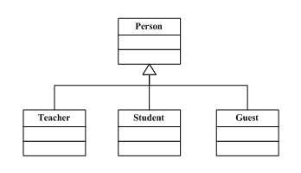
4.1 继承的概念与派生的定义
class X {
…
}；
class Y: public X{
…
}；
继承图表现形式
继承类型

Slide 10
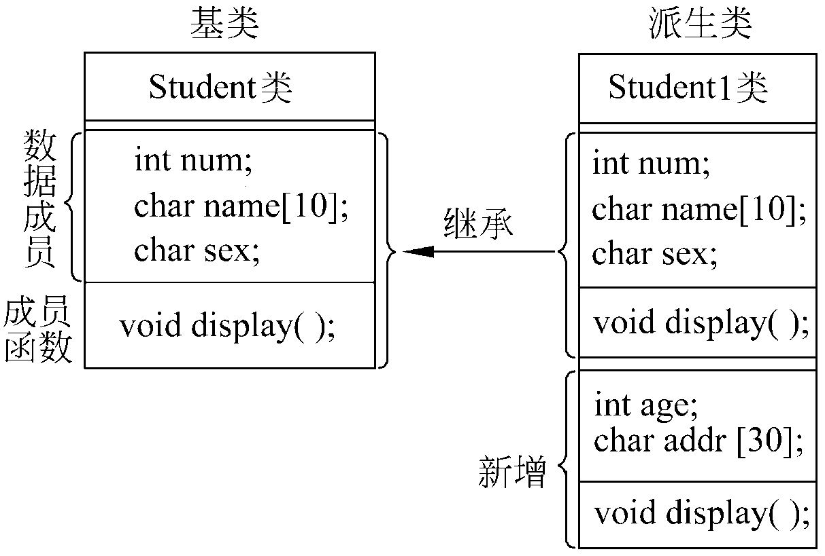
4.1 继承的概念与派生的定义
派生类的构成：
派生类成员有两部分：一是从基类继承过来的成员，体现共性；二是自己增加的成员，体现个性。

Slide 11

4.1 继承的概念与派生的定义
#include <iostream>
using namespace std;
class X {
public: int a;
protected: int b;
private: int c;
};
class Y: public X {
public: int d;
};
X x;
Y y;
int main()
{
cout<<sizeof(int)<<endl;
cout<<sizeof(X)<<endl;
cout<<sizeof(Y)<<endl;
}
x y
4
12
16
a
d
b
a
c
b
c

Slide 12
4.1 继承的概念与派生的定义
构造一个派生类包括以下3部分工作：
① 从父类接收全部成员(构造和析构函数除外)
缺陷：数据冗余、空间浪费和效率降低。这在目前C++中无法解决。
解决：在设计基类时要充分考虑到派生类的需要。(事实上有些类是专门作为基类而设计的)

Slide 13
4.1 继承的概念与派生的定义
构造一个派生类包括以下3部分工作：
② 调整从基类接收的成员
方法一：改变基类成员在派生类中的访问属性——通过指定继承方式来实现。
方法二：在派生类声明同名成员——覆盖基类成员。注意，对于成员函数，不仅要同名还要参数个数和类型都相同。
③ 在声明派生类时增加成员
体现派生类对基类功能的扩展，同时定义自己的构造和析构函数.

Slide 14
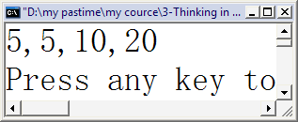
#include<iostream>
#include<math.h>
using namespace std;
int main()
{ CRect rect;
rect.InitR(2,3,20,10);
//通过派生类对象访问基类公有成员
rect.Move(3,2);
cout <<rect.GetX()<<','
<<rect.GetY()<<','
<<rect.GetH()<<','
<<rect.GetW()<<endl;
}
程序4-1：CPoint类及其派生类CRect
//基类Point类的声明
class Point
{private:
float X,Y;
public:
void InitP(float xx=0, float yy=0)
{ X=xx;
Y=yy;
}
void Move(float xOff, float yOff)
{ X+=xOff;
Y+=yOff;
}
float GetX() {return X;}
float GetY() {return Y;}
};
//派生类声明
class CRect: public Point
{ private: //新增私有数据成员
float W,H;
public: //新增公有成员函数
void InitR(float x, float y, float w, float h)
{ InitP(x,y); //调用基类公有成员函数 W=w;H=h;
}
float GetH() {return H;}
float GetW() {return W;}
};
Prm5_1.cpp

Slide 15
主要内容
4.1 继承的概念与派生的定义
4.2 派生类的继承方式
4.3 派生类的构造和析构函数
4.4 多重继承

Slide 16
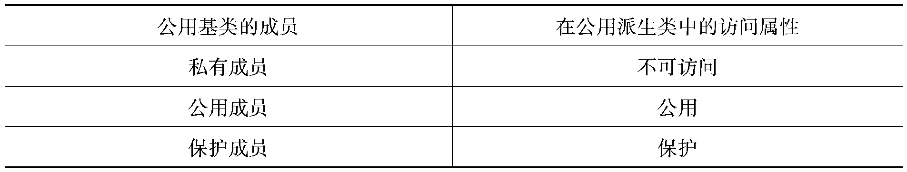
4.2 派生类的继承方式
公有继承(public)：保持C++封装特性，保护私有成员，依然是不变的原则。
int main()
{ Master m;
.
.
m.display(); //调用基类公有函数
m.display_1(); //调用派生类函数
}
:public
函数是否正确？为什么？
class Master : public Student
{ private:
int pNum;
string tName;
public:
void display_1();
};
void Master::display_1()
{ cout<<“num:”<<num<<endl;
cout<<“name:”<<name<<endl;
cout<<“sex:”<<sex<<endl;
cout<<“pNum:”<<paperNumber<<endl;
cout<<“tName:”<<tutorName<<endl;
}
需要做怎样的修改？
例，显示学生完整情况
class Student
{ private:
int num;
string name;
char sex;
public:
void display();
};
1

Slide 17
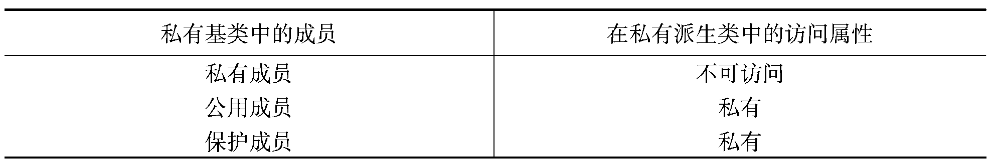
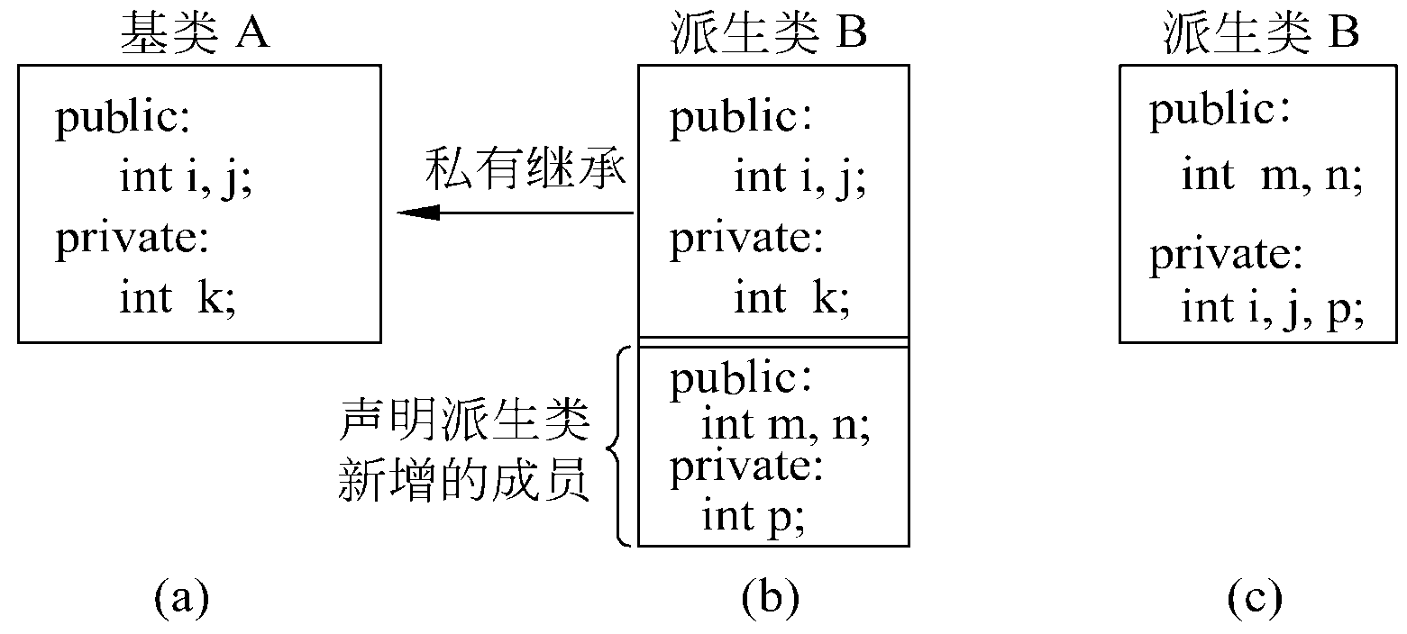
4.2 派生类的继承方式
私有继承(private)：私有继承可以阻断下一代派生类继续调用基类成员。
:private
﹡可以知道：一个成员在不同派生层次中的访问属性可能是不同的，它与继承方式有关。

Slide 18
class Master : private Student
{ private:
int pNum;
string tName;
public:
void display_1();
};
void Master::display_1()
{ cout<<“pNum:”<<pNum<<endl;
cout<<“tName:”<<tName<<endl;
}
例，
class Student
{ private:
int num;
string name;
char sex;
public:
void display();
}
{ display();
cout<<“pNum:”<<pNum<<endl;
cout<<“tName:”<<tName<<endl;
}
分析主程序错在哪里？
int main()
{
Master m;
m.display(); //调用基类公有函数
m.display_1(); //调用派生类函数
}
1
程序应该做怎样的修改？

Slide 19
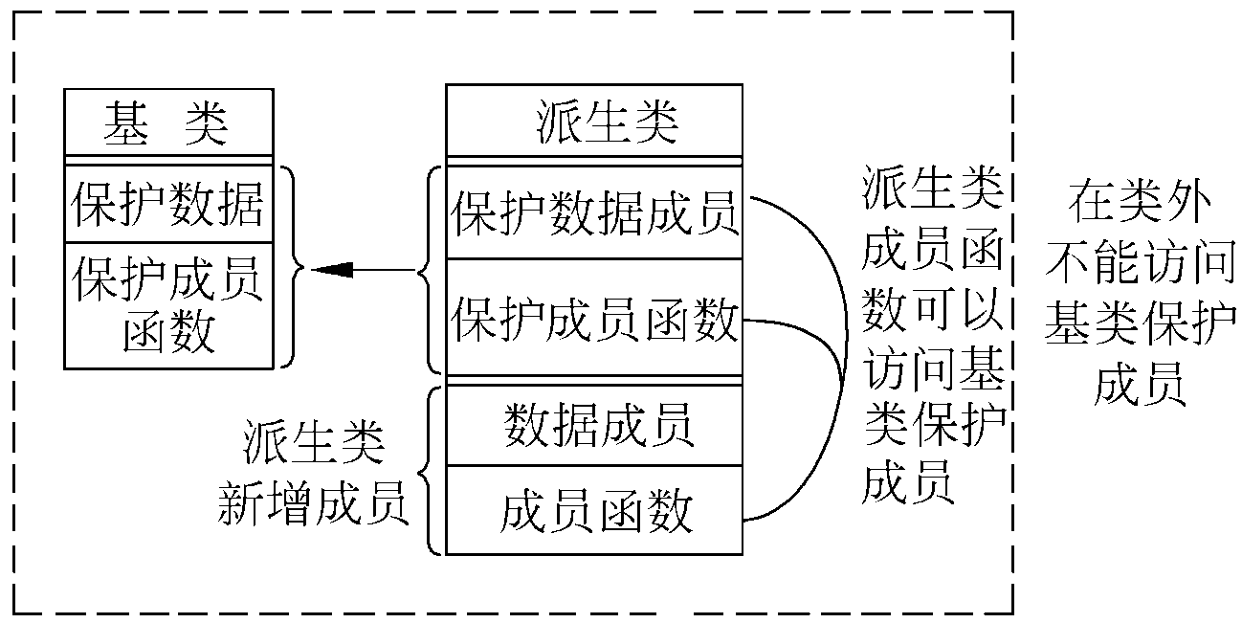
保护继承(protected)：
由protected声明的成员称为“受保护的成员”，或简称“保护成员”。
保护成员不能被类外访问（等价于私有成员），但可以被派生类的成员函数引用（相当于公有成员）。
保护继承中，基类的public和protected成员都以protected身份出现在派生类中，基类的private成员不可访问。

Slide 20
class A
{
protected:
int x;
};
int main（ ）
{
A a;
a.X=5; //错误
}
class A
{
protected:
int x;
} ;
class B: protected A
{
public:
void Function();
};
void B::Function()
{
X=5; //正确
}

Slide 21
例，
class Student
{ protected:
int num;
string name;
char sex;
public:
void display();
}
class Master : protected Student
{ private:
int pNum;
string tName;
public:
void display_1();
};
void Master::display_1();
{ cout<<“num:”<<num<<endl;
cout<<“name:”<<name<<endl;
cout<<“sex:”<<sex<<endl;
cout<<“pNum:”<<pNum<<endl;
cout<<“tName:”<<tName<<endl;
}
引用基类保护成员，合法！
int main()
{ Master m;
.
.
m.display_1(); //调用派生类函数
m.num=10023;
}
引用基类保护成员，非法！

Slide 22
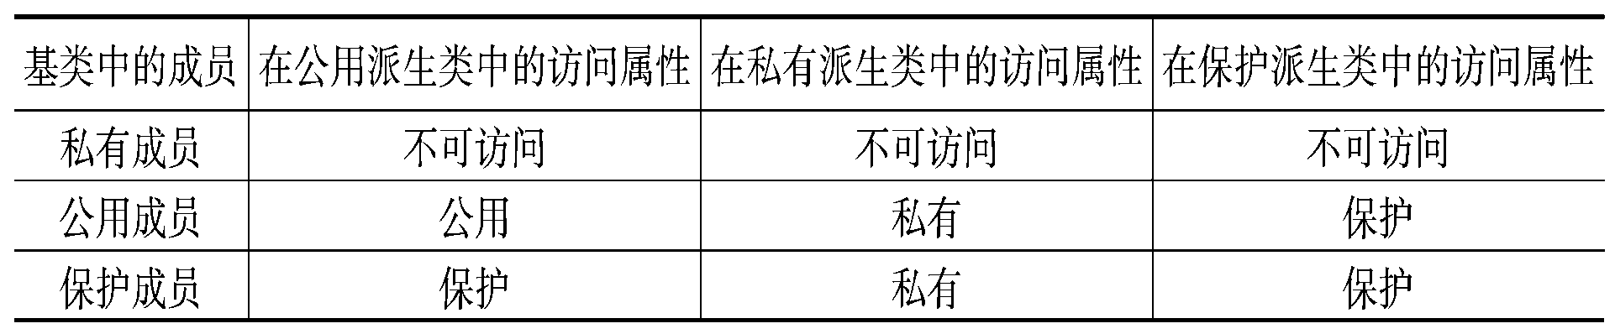
4.2 派生类的继承方式
继承方式总结：
分析上表：
①基类中的私有成员在派生类中均为不可访问。
②其他成员总是在自身访问属性和继承方式中选择较严格者作为派生类中成员的访问属性。

Slide 23
4.2 派生类的继承方式
继承方式总结：
比较私有继承和保护继承：
①在直接派生类中的实际作用是相同的，即在类外都不能访问，类中的成员函数可以访问。
②在新的派生类中的作用不同，即原来私有基类中的成员在新类中都不能访问，原来保护基类中的成员可以在新类中被访问。

Slide 24
4.2 派生类的
继承方式
#include<iostream>
#include<string>
using namespace std;
class A
{ public:
void print1( ) {cout<<"print1"<<endl;}
protected:
void print2(string message)
{ cout<<message<<endl;}
};
class B: public A
{ public:
void print4() { cout<<"print4"<<endl;}
void print5() { print2("print5"); }
};
int main()
{ B b1;
b1.print1();
b1.print2("print2");
b1.print4();
b1.print5();
}

Slide 25
4.2 派生类的
继承方式
#include<iostream>
#include<string>
using namespace std;
class A
{ void print1() {cout<<"print1"<<endl;}
public:
void print2( ) {cout<<"print2"<<endl;}
protected:
void print3(string message){ cout<<message<<endl;}
};
class B: public A
{ public:
void print4() { cout<<"print4"<<endl;}
void print5() { print3("print5"); }
};
int main()
{ B b1;
b1.print1();
b1.print2();
b1.print3("print2");
b1.print4();
b1.print5(); }
//error
//error

Slide 26
主要内容
4.1 继承的概念与派生的定义
4.2 派生类的继承方式
4.3 派生类的构造和析构函数
4.4 多重继承

Slide 27
4.3 派生类的构造和析构函数
派生类构造函数：
定义原则：除了对派生类数据成员初始化外，还要对基类的数据成员初始化。
解决思路：执行派生类构造函数时，调用基类构造函数(基类构造函数不能被继承)。

Slide 28
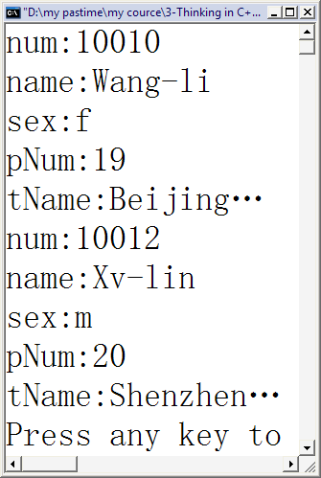
class Master : public Student
{ private:
int pNum;
string tName;
public:
Master(int n,string nam,char s,int pn,string tn):
Student(n,nam,s)
{pNum=pn; tName=tn;}
void display_1();
};
void Master::display_1()
{ cout<<“num:”<<num<<endl;
cout<<“name:”<<name<<endl;
cout<<“sex:”<<sex<<endl;
cout<<“pNum:”<<pNum<<endl;
cout<<“tName:”<<tName<<endl;
}
例，显示学生全部情况
class Student
{ protected:
int num;
string name;
char sex;
public:
Student(int n,string nam,char s)
{num=n;name=nam;sex=s;}
~Student(){}
};
int main()
{ Master m1(10010,”Wang-li”,’f’,19,”Beijing…”);
Master m2(10012,”Xv-lin”,’m’,20,”Shenzhen…”);
m1.display_1(); //输出第一个学生的数据
m2.display_1(); //输出第二个学生的数据
return 0;
}

Slide 29
4.3 派生类的构造和析构函数
派生类构造函数的一般形式：
派生类构造函数名(总参数列表):
基类构造函数名(参数表)
{ 派生类中新增数据成员初始化语句}
说明：
①(总参数列表)为派生类构造函数定义的形参，需要参数类型说明；
②(参数表)为调用基类构造函数传递的实参，不需要说明参数类型；
定义
调用

Slide 30
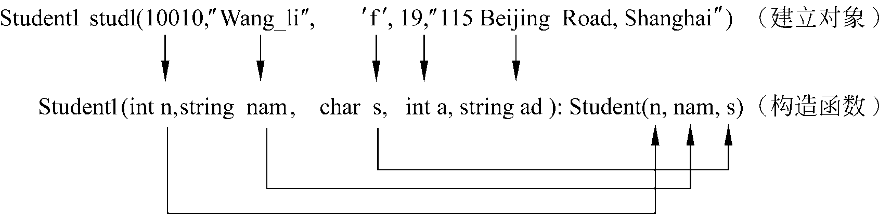
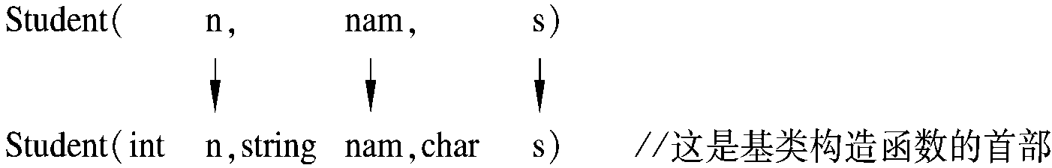
请看派生类Master的构造函数：
Master(int n,string nam,char s,int pn,string tn): Student(n,nam,s)
{ pNum=pn;
tName=tn;}
可以写成：
Master(int n,string nam,char s,int pn,string tn):Student(n,nam,s),pNum(pn),tName(tn){ };
定义派生类构造函数形参表
调用基类构造函数
传递实参
Master m1
Master
int pn,string tn

Slide 31
4.3 派生类的构造和析构函数
派生类构造函数的特殊形式：
① 当不需要对派生类新增成员初始化时，派生类构造函数体可以为空，而构造函数仅仅用于完成向基类构造函数传递参数的任务。
Master(int n,string nam,char s):Student(n,nam,s){}
② 如果基类中没有定义构造函数，或只定义了不带参数或带缺省参数的构造函数，则派生类构造函数中可以不写基类构造函数。
Master(int pn,string tn)
{ pNum=pn; tName=tn;}

Slide 32
4.3 派生类的构造和析构函数
派生类构造函数的特殊形式：
③ 如果满足上面2种情况，可以不必显式地定义派生类构造函数。
④ 如果基类中既有不带参数的、又有带参数的构造函数，则在派生类构造函数中可以包含、也可以不包含基类的构造函数。

Slide 33
主要内容
4.1 继承的概念与派生的定义
4.2 派生类的继承方式
4.3 派生类的构造和析构函数
4.4 多重继承

Slide 34
4.4 多重继承
多重继承(multiple inheritance)指在一个继承树的层次上派生类可以拥有不止一个直接基类。
多重继承是C++语言后期引进的代码重用的模式。

Slide 35
4.4 多重继承
学生
沙发
床
继承
继承
本科生
沙发床
单一继承对应派生类只有一个直接基类
多重继承打破了单一继承这种单枝独上的简单性

Slide 36
4.4 多重继承
多继承的派生格式为：
class 派生类名：继承方式1 基类名1, 继承方式2 基类名2
,..., 继承方式n 基类名n
{
派生类的成员声明语句;
}；
继承方式是指关键字public, protected, private，该继承方式的含义等同于单继承情形;
直接基类是唯一的，即冒号之后的基类名等不能重复出现；

Slide 37
#include<iostream>
using namespace std;
class A
{
public:
void SetA(int x){a=x;}
void ShowA()
{ cout<<a<<endl;}
private:
int a;
};
class B
{
public:
void SetB(int x){b=x;}
void ShowB()
{ cout<<b<<endl; }
private:
int b;
};
class C : public A, private B {
public:
void SetC(int x, int y, int z) {
SetA(x);
SetB(y);
c=z; }
void ShowC() { cout<<c<<endl; }
private: int c;
};
void main() {
C obj;
obj.SetC(6,7,9);
obj.ShowC();
obj.SetA(5);
obj.ShowA();
obj.SetB(6);
obj.ShowB();
}
//error
//error

Slide 38
4.4 多重继承
多继承时的构造函数与析构函数
  调用多个基类的构造函数，调用顺序按照它们被继承时声明的顺序；
  若基类中未定义构造函数，派生类中也可以不定义，全采用默认构造函数；
  当基类定义有带形参的构造函数时，派生类也应定义有参构造函数，提供将参数传递给基类构造函数的途径；
  析构函数的调用次序与构造函数相反；

Slide 39
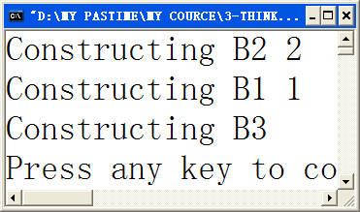
class B1
{
public:
B1(int i)
{ cout<<"Constructing B1 "
<<i<<endl;}
};
class B2
{
public:
B2(int j)
{cout<<"Constructing B2 "
<<j<<endl;}
};
class B3
{
public:
B3()
{cout<<"Constructing B3 "
<<endl;}
};
class C : public B2,public B1,public B3
{
public:
C(int a, int b, int c, int d)
:B1(a), B2(b) { }
};
int main()
{
C obj(1,2,3,4);
}
带参的构造函数
声明的顺序
无参的构造函数

Slide 40
4.4 多重继承
基类的说明次序影响派生类对象的内存分布;
但语言未规定各基类成员在内存的先后顺序，这取决于编译器的具体实现。

Slide 41
class B1 {
public:
B1(int i)
{ cout<<"B1 this = "
<<this<<" ,&b1="<<&b1<<endl;}
int b1;
static void Show() {
cout<<" B1 sizeof(B1)=“
<<sizeof(B1)<<endl;
}
};
class B2 {
public:
B2(int j)
{ cout<<"B2 this = "
<<this<<" ,&b2="<<&b2<<endl;}
int b2;
static void Show() {
cout<<"B2 sizeof(B2)=“
<<sizeof(B2)<<endl;
}
};
class C : public B2,public B1
{
public:
C(int a, int b, int c, int d):
B1(a), B2(b)
{ cout<<"C this = "
<<this<<" ,&c3=“
<<&c3<<endl;}
int c3;
void Show()
{
B1::Show();
B2::Show();
cout<<"C sizeof(C)= “
<<sizeof(C)<<endl;
}
};
int main() {
C obj(1,2,3,4);
obj.Show();
}

Slide 42
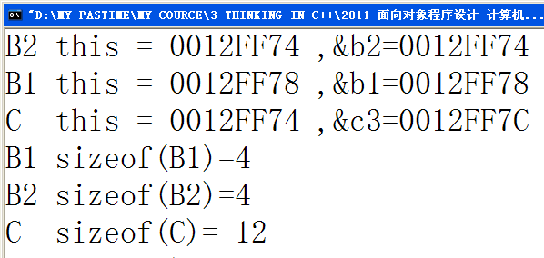
B1
B2
int b1
int b2
void show()
void show()
C
int c3
void show()

Slide 43
派生类C的对象的存储
结构示意图：
0012FF74
b2
B2类对象
0012FF78
b1
B1类对象
C类对象
0012FF7C
c3

Slide 44
4.4 多重继承
多继承时的对象构造顺序：
  派生类的成员对象：按照声明的顺序构造；
  然后再执行派生类的构造函数体；
  析构函数的调用次序与构造函数相反；

Slide 45
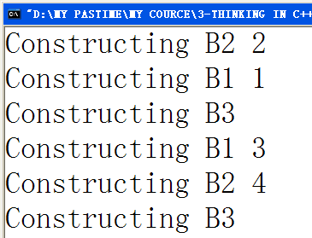
class B1
{
public:
B1(int i)
{ cout<<"Constructing B1“
<<i<<endl;}
};
class B2
{
public:
B2(int j)
{cout<<"Constructing B2“
<<j<<endl;}
};
class B3
{
public:
B3()
{cout<<"Constructing B3 “
<<endl;}
};
class C : public B2,public B1,public B3
{
public:
C(int a, int b, int c, int d)
:B1(a), memB2(d), memB1(c), B2(b) { }
private:
B1 memB1;
B2 memB2;
B3 memB3;
};
int main()
{
C obj(1,2,3,4);
}
带参的构造函数
成员对象
无参的构造函数

Slide 46
选择题
在类外，通过派生类的对象可以访问基类中：
      A) 公有继承的公有成员
      B) 公有继承的私有成员
      C) 公有继承的保护成员
      D) 私有继承的公有成员
A

Slide 47
选择题
派生类的成员函数只能访问基类中的：
      A) 公有成员
      B) 私有成员
      C) 保护成员
      D) 公有成员和保护成员
D

Slide 48
选择题
派生类的析构函数的调用顺序为：
    A) 基类、派生类和对象成员类的析构函数
    B) 派生类、对象成员类和基类的析构函数
    C) 对象成员类、派生类和基类的析构函数
    D) 派生类、基类和对象成员类的析构函数
B

Slide 49
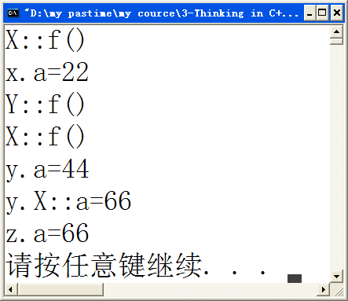
class X
{
public:
void f()
{ cout<<"X::f()“<<endl; }
int a;
};
class Y: public X
{
public:
void f()
{ cout<<"Y::f()“<<endl; }
int a;
};
int main()
{
X x;
x.a = 22;
x.f();
cout<<"x.a="<<x.a<<endl;
Y y;
y.a = 44;
y.f();
y.X::a = 66;
y.X::f();
cout<<"y.a="<<y.a<<endl;
cout<<"y.X::a="<<y.X::a<<endl;
X z = y;
cout<<"z.a="<<z.a<<endl;
}

Slide 50
课后思考题
编写一个学生和教师数据输入和显示的程序。学生数据有编号（no）、姓名（name）和成绩（grade），教师数据有编号（no）、姓名（name）和职称（prof）。
要求:
  (1)将编号、姓名输入和显示设计成一个类person，并作为学生数据类student和教师数据类teacher的基类；
  (2)编写主程序进行执行。

Slide 51
#include <iostream>
using namespace std;
class person
{
int no;
char name[10];
public:
virtual void input()
{
cout<<"no:";cin>>no;
cout<<"name:";
cin>>name;
}
virtual void output()
{
cout<<"no:"<<no<<endl;
cout<<"name:"<<name
<<endl;
}
};
class student:public person
{
int grade;
public:
void input()
{
person::input();
cout<<"grade:";
cin>>grade;
}
void output()
{
person::output();
cout<<"grade:"<<grade
<<endl;
}
};

Slide 52
class teacher:public person
{
char prof[8];
public:
void input()
{
person::input();
cout<<"prof:";
cin>>prof;
}
void output()
{
person::output(); cout<<"prof:"<<prof<<endl;
}
};
int main()
{
person* p;
student s;
teacher t;
p=&s;
p->input();
p->output();
p=&t;
p->input();
p->output();
}

